Slide 1

פרויקט משלוחים

Slide 2
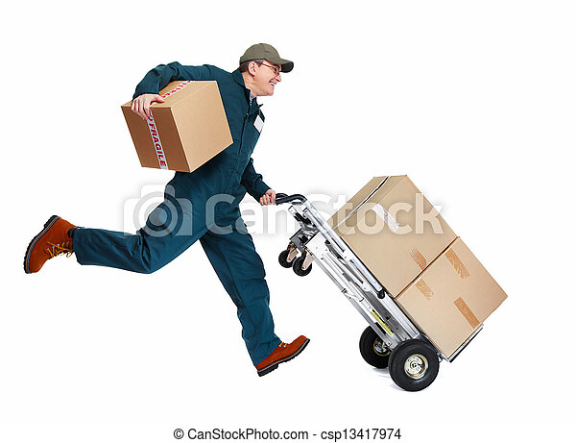
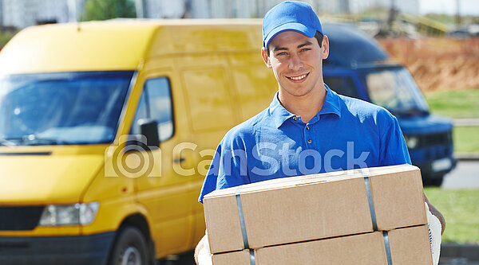


Slide 3

איך זה פועל?
דבר ראשון אני מחלקת את הנקודות איסוף לאזורים, כל עובד אחראי רק על נקודות איסוף שברדיוס שלו.
לאחר מכן בונים גרף המכיל את כל נקודות האיסוף, בתי הלקוח, ובתי היעד של המשלוחים
הקשתות בגרף יחברו בין כל נקודה לבין שאר הנקודות שברדיוס של העובד.
משקל הקשת הוא המרחק בק''מ, וזמן הנסיעה בין הנקודות לפי נתונים ממפות גוגל.

Slide 4
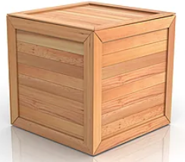

מקור
מקור
נקודת איסוף
יעד
נקודת איסוף
נקודת איסוף
נקודת איסוף
נקודת איסוף
נקודת איסוף
יעד
נקודת איסוף

Slide 5
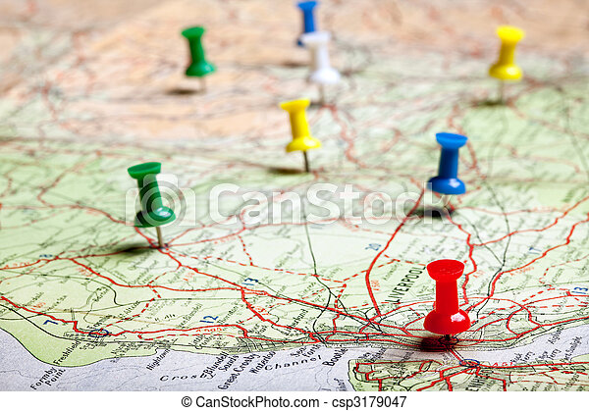
וכעת נסביר את האלגוריתם:
אני בחרתי את האלגוריתם האקראי שהוא מביא את הפתרון הטוב ביותר עבור הפרויקט שלי.
במהלך האלגוריתם האקראי אני מגרילה אלפי אופציות אפשריות, מחשבת ניקוד לכל אופציה,
ולבסוף בוחרת את האופציה האופטימלית ביותר מבניהם.
מהי אופציה אפשרית?
אופציה אפשרית היא חישוב לכל עובד מסלול של נקודות איסוף במהלך היום,
וכן החלטה בכל נקודת איסוף אלו חבילות עליו להוריד ואלו לאסוף.

Slide 6
מהלך בניית האופציה האפשרית:
בתחילה אני מגרילה לכל עובד אלו נקודות איסוף הוא יעבור בהם במהלך היום עבודה.
הנקודות מתווספות לעובד כל עוד לא הגיעה שעת סיום עבודה, והעובד יכול להספיק להגיע לנקודות נוספות לפני שיגמר היום.
10:00
10:30
10:45
10:57
11:20
11:38
12:00
12:20
12:45

Slide 7
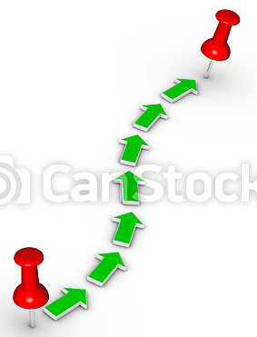
לאחר שהגרלנו לכל עובד באלו נקודות הוא יעבור במהלך יום העבודה
צריך להחליט מה לעשות עם החבילות.
איך מחליטים באלו חבילות העובד יטפל בכל אחת מהנקודות שהוא מבקר במהלך היום?
כל עובד שמגיעה לנקודת איסוף לוקח עימו את כל החבילות שהוא עתיד במהלך היום עבודה
להגיע לנקודת איסוף שתקרב אותם אווירית למקום היעד שלהם, או כמובן ליעד הסופי בעצמו.
אם נמצא נקודה כזאת, העובד לוקח את החבילה וכאשר במהלך היום
הוא מגיעה לנקודה איסוף הקרובה ביותר ליעד מבין כל הנקודות איסוף
שהעובד יבקר בהם היום, העובד מוריד שם את החבילה.

Slide 8
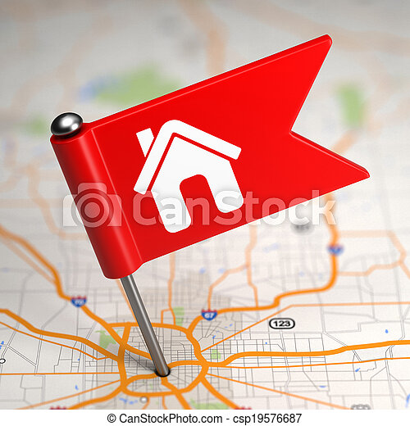
אך הבעיה היא שאי אפשר לחשב בנפרד עבור כל עובד אלו חבילות הוא יעביר במהלך יום העבודה, כיוון שצריך שהעברת החבילות תתרחש לפי ציר הזמן.
כלומר, חייבים לדעת עבור כל עובד שמגיעה לנקודת איסוף, אלו חבילות שוהות שם בדיוק בשעה שהעובד מגיעה לשם.
לכן האלגוריתם ממיין לפי ציר הזמן את זמני ההגעה לכל נקודת איסוף
עבור כל העובדים, כעת בכל פעם ''נזיז'' בגרף את העובד הבא שהגיעה
זמנו לזוז לפי ציר הזמן, ונחשב בעבורו את החבילות שאותם הוא אמור
לקחת או להוריד.

Slide 9
ציר הזמן
10:00
10:20
10:40
11:10
10:00
10:10
10:25
10:35
10:50
11:05
10:00
10:30
10:55

Slide 10
ציר הזמן
10:00
10:20
10:40
11:10
10:00
10:10
10:25
10:35
10:50
11:05
10:00
10:30
10:55

Slide 11
ציר הזמן
10:00
10:20
10:40
11:10
10:00
10:10
10:25
10:35
10:50
11:05
10:00
10:30
10:55

Slide 12
ציר הזמן
10:00
10:20
10:40
11:10
10:00
10:10
10:25
10:35
10:50
11:05
10:00
10:30
10:55

Slide 13
ציר הזמן
10:00
10:20
10:40
11:10
10:00
10:10
10:25
10:35
10:50
11:05
10:00
10:30
10:55

Slide 14
ציר הזמן
10:00
10:20
10:40
11:10
10:00
10:10
10:25
10:35
10:50
11:05
10:00
10:30
10:55

Slide 15
ציר הזמן
10:00
10:20
10:40
11:10
10:00
10:10
10:25
10:35
10:50
11:05
10:00
10:30
10:55

Slide 16
ציר הזמן
10:00
10:20
10:40
11:10
10:00
10:10
10:25
10:35
10:50
11:05
10:00
10:30
10:55

Slide 17
ציר הזמן
10:00
10:20
10:40
11:10
10:00
10:10
10:25
10:35
10:50
11:05
10:00
10:30
10:55

Slide 18
מקווה שנהנתן
תודה על ההקשבה

Slide 19
מקווה שנהנתן
תודה על ההקשבה

Slide 20
מקווה שנהנתן
תודה על ההקשבה

Slide 21
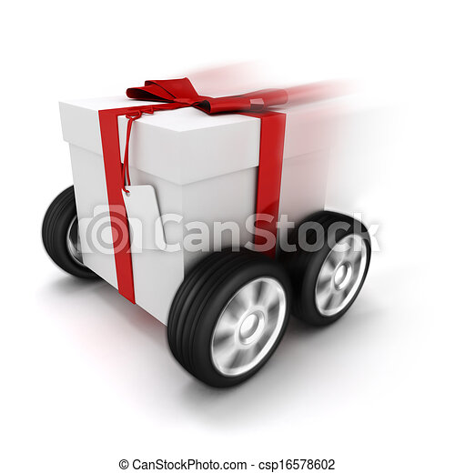
מבוא
בעולם המהיר של היום, הדרישה לשירותי שליחויות אמינים ויעילים מעולם לא הייתה גבוהה יותר. הלקוחות מצפים שהמשלוחים שלהם יבוצעו בזמן וללא כל טרחה.
ולכן פיתחנו פרויקט שמתמקד באופטימיזציה של תהליך האספקה ​​שלנו, מתחילתו ועד סופו. המטרה שלנו היא לבנות סדר יום עבודה לעובדים שלנו באופן הטוב ביותר האפשרי, על ידי שימוש באלגוריתם חכם ויעיל.

Slide 22

כיום
רוב חברות השליחויות מסתמכות על שליח בודד כדי לספק חבילות, ללא קשר למרחק בין מקומות האיסוף והמשלוח.
כתוצאה מכך, שליחים עשויים לבלות זמן משמעותי בדרכים, לנסוע מרחקים ארוכים כדי לספק חבילות בודדות.
בכך מפחיתים את יעילות העבודה וגורמים לעיכובים ועלויות מוגברות.
דבר זה פוגע ביכולות של החברה לקחת על עצמה משלוחים נוספים ולטפל בחבילות בצורה היעילה ביותר.

Slide 23
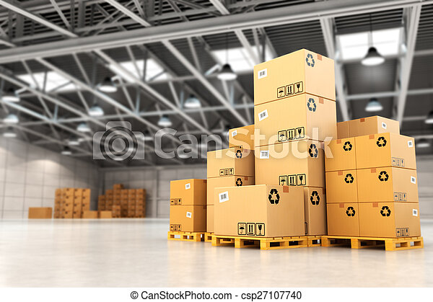
החזון
בחברת המשלוחים שלנו, אנו מציבים נקודות איסוף ברחבי הארץ, ויוצרים רשת של נקודות איסוף הממוקמות באופן אסטרטגי.
ברגע שהחבילה נאספת מבית הלקוח, היא מועברת בין מספר שליחים הפועלים ברדיוס קבוע. כל שליח אחראי על משלוח חבילות רק ברדיוס המיועד לו, על מנת להבטיח העברת חבילות ביעילות ובמהירות.
על ידי שימוש ברשת זו של נקודות, אנו מסוגלים לצמצם את זמני האספקה, מפחיתים את משך הזמן שהשליחים מבלים בדרכים, ומשפרת את היעילות.

